Slide 1

Resumen Proyecto APT: Rental Cars Integrantes: Daniel Contador, Jose Silva
Photo by Pexels

Slide 2

1
Nombre del Proyecto y Áreas de Desempeño
Rental Cars
Áreas de Desempeño: -Análisis y Evaluación de Soluciones Informáticas. - Desarrollo de Software. - Aseguramiento de Calidad de Software.
- Gestión de proyectos informáticos
Photo by Pexels

Slide 3

2
Fundamentación del Proyecto
Relevancia y Descripción
Relevancia: - Simplificación de trámites y transparencia en precios. Descripción: - Crear un software que agilice el proceso de arriendo, mostrando precios finales en línea.
Photo by Pexels

Slide 4

3
Descripción del Proyecto
Aplicación Web con Django
Tecnología: - Aplicación web desarrollada con Django. Funcionalidades: - Gestión de vehículos, transacciones, roles diferenciados, integración de Pagos y Reservas, Dashboard para el cliente y listado de vehiculos de interés.
Photo by Pexels

Slide 5

4
Detalles Adicionales de la Aplicación
Funcionalidades adicionales
- Cambios automáticos de estado de vehículos al ser arrendados. - Administración manual por roles privilegiados.
Photo by Pexels

Slide 6

5
Detalles de las funcionalidades
Funcionalidades
Base de datos
Seccion Admin Cars Manager (CRUD)
Seccion Dashboard de clientes
Pagos
Listado de coches de interes
Reservas
Photo by Pexels

Slide 7

6
Pertinencia del Proyecto
Relación con el Perfil de Egreso
Competencias Clave: 1. Desarrollo de Software. 2. Análisis Integral de Procesos. 3. Modelado de Datos.
4. Soluciones sistémicas
5. Aseguramiento de calidad
6. Gestión de proyectos informáticos
Photo by Pexels

Slide 8

7
Relación con los Intereses Profesionales
Áreas de Interés y Aplicación Práctica
Áreas de Interés: - Desarrollo web, manejo de bases de datos SQL, ciberseguridad. Aplicación Práctica: - Desarrollo de interfaz, diseño y gestión de datos, implementación de medidas de seguridad.
Photo by Pexels

Slide 9

8
Factibilidad del Proyecto
Temporal, Técnica, Económica, Operacional
Factibilidad: - Temporal: 16 semanas, 56 horas de dedicación. - Técnica: Uso de tecnologías accesibles. - Económica: Sin inversiones adicionales significativas.
- Operacional: Implementar plan de trabajo claro.
Photo by Pexels

Slide 10
9
Objetivos del Proyecto
Objetivo General: - Desarrollar una aplicación web eficiente y segura para el arriendo de vehículos.
Objetivos Específicos: - Interfaz intuitiva, base de datos optimizada, integración de pagos seguros, ciberseguridad, pruebas exhaustivas.
Photo by Pexels

Slide 11

10
Metodología
Metodología SCRUM
Fases del Proyecto: 1. Planificación Inicial y Diseño. 2. Desarrollo Iterativo en Sprints. 3. Integración, Pruebas y Despliegue.
Photo by Pexels

Slide 12

11
Sprints
Sprint 0: Definición de requisitos.
Sprint 1: Desarrollo funcionalidades básicas.
Sprint 2: Funcionalidades de arriendo de vehículos.
Sprint 3: Funcionalidades de usuarios.
Sprint 4: Integración y funcionalidades avanzadas.
Photo by Pexels

Slide 13
12
Plan de Trabajo
Duración: 18 semanas Actividades Principales: - Análisis y propuesta de solución. - Desarrollo de la aplicación y modelo de datos, pruebas y despliegue.
Photo by Pexels

Slide 14
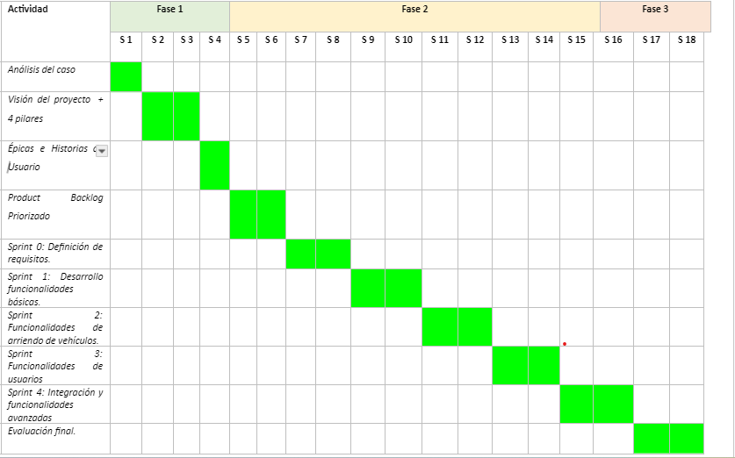
Carta Gantt
13
Photo by Pexels

